Slide 1


Bases de Datos Documentales – XML 2
Bases de datos avanzadas
Curso 2021/2022
Jesús Baltasar Fernández
Carlos Gómez Fernández
Domenico Fasciano

Slide 2

Índice de contenidos
Introducción
Procesamiento de Archivos
Base de Datos Documental
Análisis y Conclusiones
Tecnologías Empleadas

Slide 3
1. Introducción
Comisión Nacional del Mercado de Valores - CNMV (XBRL).
Fondo de inversión seleccionado - CAIXABANK SELECCION RETORNO ABSOLUTO, FI
Archivos XBRL bianuales (uno por semestre) entre los años 2016 y 2021
Base de Datos Documental

Slide 4




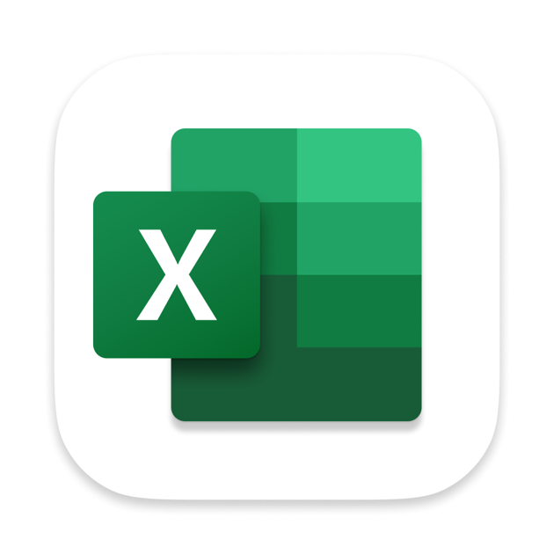

2. Tecnologías Empleadas

Slide 5
3. Procesamiento de Archivos
CNMV
Archivos por semestre y año
Archivo con el esquema XML
Archivo XSLT
Archivo XSD
12 archivos XBRL
Archivo XBRL
Apartir de un archivo XSL
Altova XMLSpy - Grid
Altova XMLSpy
XMLmax

Slide 6
4. Base de Datos Documental
Instalación
Funcionamiento
Directorio /eXist-db/bin
Ejecutar ./startup.sh
Navegador localhost/8080
Carga archivos
Consultas
eXide

Slide 7
5. Análisis y Conclusiones
Información general del fondo de inversión
Número de registro en la CNMV: 3268
Entidad gestora: CAIXABANK ASSET MANAGEMENT, SGIIC, S.A.U.
Tipo de renta: Mixta
Zona operacional: Internacional

Slide 8
5. Análisis y Conclusiones
Salidas del fondo
GS FUNDS SICAV – S2 – 2016
GARTMORE INVEST – S1 – 2018
TESORO PUBLICO – S2 – 2019
LFIS VISION UCI – S1 – 2020
DNCA INVEST – S1 – 2020
SCHRODER GAIA – S2 – 2020
TESORO PUBLICO – S1 – 2021
MERRILL LYNCH – S2 – 2021

Slide 9
5. Análisis y Conclusiones
Valor total por años del fondo

Slide 10
5. Análisis y Conclusiones
Valor total por semestres del fondo

Slide 11
5. Análisis y Conclusiones
Valores máximos anuales en el fondo

Slide 12
5. Análisis y Conclusiones
Valores mínimos anuales en el fondo

Slide 13
5. Análisis y Conclusiones
Comparativa total de la rentabilidad por semestres del fondo

Slide 14

Gracias
Por vuestra atención

